Slide 1

2025年江苏卷生物高考真题与教材关联性深度解析
含能力考察指向与二轮复习教学参考
南京市江宁高级中学 王秋玥
Notes:
大家好，今天我将为大家带来《2025年江苏卷生物高考真题与教材关联性深度解析》的分享。本次分析不仅会深入梳理真题与教材的核心关联，还会剖析其中考察的学生能力，并为即将到来的二轮复习提供具体的教学参考建议。希望能为各位老师的教学工作带来一些启发。

Slide 2



CONTENTS
01
02
03
真题与教材核心关联性梳理
（含能力考察）
知识跃迁核心方向解析
二轮复习教学参考建议
Notes:
本次分享将分为三个部分。首先，我们将系统梳理2025年江苏卷生物真题与教材各模块的核心关联性，并明确每道题目考察的具体学生能力。其次，我们将解析从教材知识到真题应用的知识跃迁核心方向。最后，基于以上分析，为大家提供二轮复习的教学参考建议。

Slide 3

01 真题与教材核心关联性梳理
深度剖析考点溯源与能力考察指向
Notes:
现在我们进入第一部分：真题与教材核心关联性的梳理。在这一部分，我们将按照教材的模块划分，逐一对应到高考真题，明确每个考点在教材中的出处，并分析其背后考察的学生能力。

Slide 4
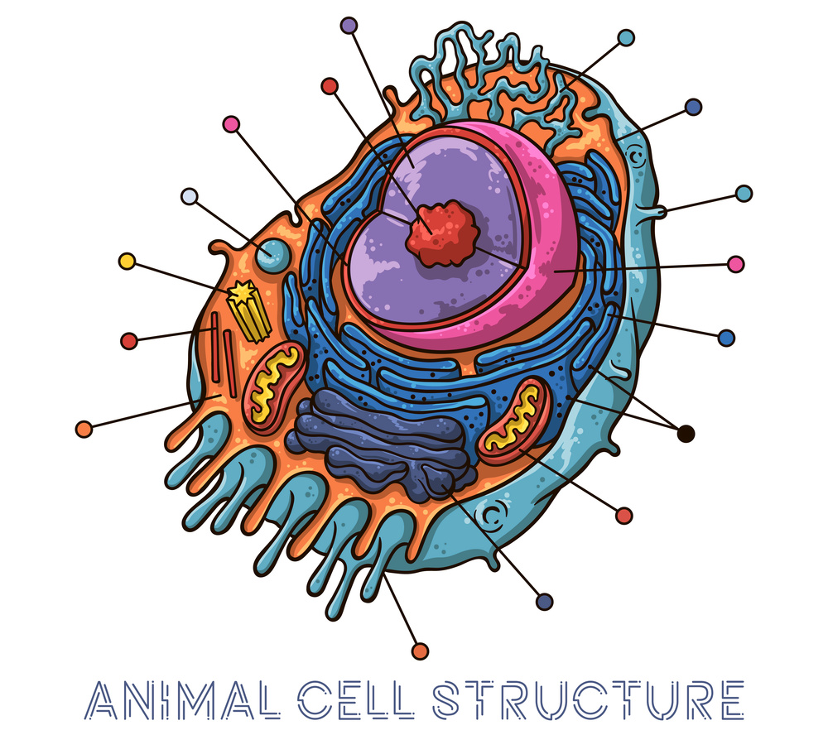




分子与细胞模块核心概念
蛋白质的结构与功能
细胞呼吸与能量供应
细胞的生命历程（分裂、分化、衰老、凋亡）
细胞的物质输入与输出
Notes:
为了更好地理解这一模块，我们需要掌握其核心概念。如图所示，该模块围绕细胞这一基本生命系统展开，包括了细胞的物质基础（如蛋白质）、能量代谢（细胞呼吸）、生命历程以及物质交换等关键内容。这些是构建整个模块知识体系的基石。

Slide 5
分子与细胞模块真题分析
01. 物质特性（蛋白质/磷脂/淀粉）
（2025江苏卷，第1题）关于蛋白质、磷脂和淀粉的叙述，正确的是（ ）
A. 都含有C、H、O、N元素 B. 都是生物膜的重要组成成分
C. 都可作为细胞内的储能物质 D. 都是由单体连接而成的生物大分子
教材：人教版必修1《分子与细胞》- 蛋白质(P20-24)；糖类和脂质(P30-33)；生物膜(P65-67)
核心：物质组成元素、生物膜成分、储能物质类型、生物大分子判断
能力：1. 识记教材核心概念的精准性；2. 对比分析不同物质结构与功能的关联能力；3. 排除干扰选项的逻辑判断能力
Notes:
首先来看“分子与细胞”模块。这张表格清晰地展示了该模块下几道真题与教材章节的对应关系、核心知识的对接点，以及考察的学生能力。例如，第1题考察了基础物质的特性，指向教材中关于糖类、脂质和蛋白质的章节，主要检验学生对核心概念的精准记忆和对比分析能力。

Slide 6
分子与细胞模块真题分析
02. 细胞呼吸作用对比（人体/酵母）
（2025江苏卷，第2题）下列关于人体细胞和酵母细胞呼吸作用的叙述，错误的是（ ）
A. 葡萄糖分解为丙酮酸的场所相同 B. 有氧呼吸的第二阶段都需要氧气参与
C. 人体细胞无氧呼吸的产物是乳酸 D. 酵母细胞有氧呼吸和无氧呼吸均能产生CO₂
教材：人教版必修1《分子与细胞》第5章第3节（P91-P95）
核心：呼吸场所、反应物、产物及能量变化，有氧与无氧呼吸差异
能力：1. 归纳不同生物呼吸作用的共性与个性；2. 基于教材原理分析具体生物代谢过程的应用能力；3. 细节辨析能力
Notes:
首先来看“分子与细胞”模块。这张表格清晰地展示了该模块下几道真题与教材章节的对应关系、核心知识的对接点，以及考察的学生能力。例如，第1题考察了基础物质的特性，指向教材中关于糖类、脂质和蛋白质的章节，主要检验学生对核心概念的精准记忆和对比分析能力。

Slide 7




遗传与进化模块核心概念
减数分裂与遗传规律
基因的本质与表达
基因突变与其他变异
生物的进化
Notes:
“遗传与进化”模块的核心是遗传信息的传递、变化和发展。其核心概念包括了遗传的细胞基础（减数分裂）、分子基础（DNA与基因表达）、变异来源以及生物进化的理论。这些概念共同解释了生命的延续性和多样性。

Slide 8
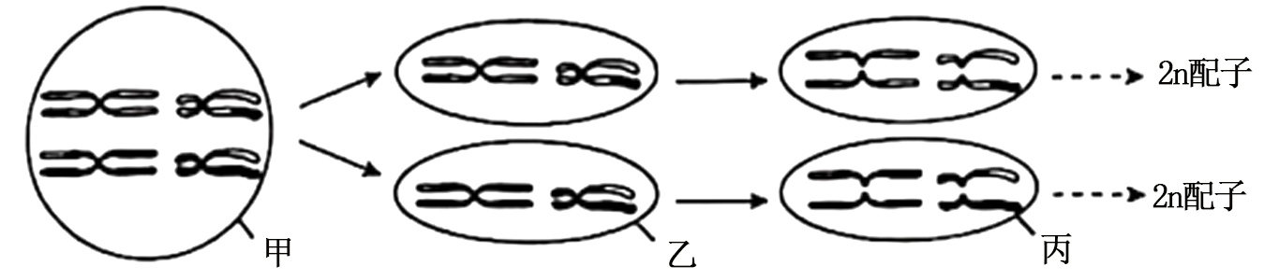
遗传与进化模块：真题考点与能力对接
01. 减数分裂异常与配子形成
真题举例 ：图示二倍体植物形成2n异常配子的过程，下列相关叙述错误的是（ ）
A. 甲细胞中发生过染色体交叉互换
B. 乙细胞中不含有同源染色体
C. 丙细胞含有两个染色体组
D. 2n配子是由于减数第一次分裂异常产生的
教材关联：人教版必修2《遗传与进化》- 减数分裂：第2章第1节（P18-P25）；基因的自由组合定律：第1章第2节（P10-P14）
核心知识：减数分裂过程、染色体行为、配子形成、基因自由组合定律
考察能力：1. 理解减数分裂各时期染色体行为变化；2. 分析异常配子形成的原因；3. 结合遗传定律进行逻辑推理的能力
Notes:
接下来是“遗传与进化”模块。这张表格同样展示了真题与教材的关联。例如，第14题关于减数分裂异常的题目，直接对应教材中减数分裂的章节，重点考察学生将抽象的染色体行为与具体的遗传变异后果联系起来的推理能力。

Slide 9
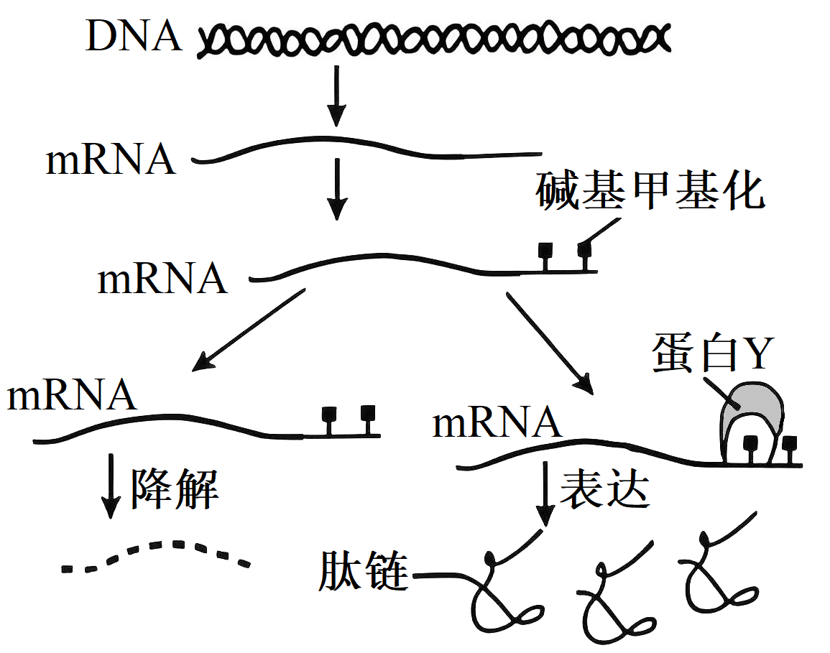
遗传与进化模块：真题考点与能力对接
02. 基因表达调控与表观遗传
真题举例：（2025江苏卷，第15题）甲基化读取蛋白Y识别甲基化修饰的mRNA，引起基因表达效应改变，如图所示。下列相关叙述正确的是（ ）
A. 甲基化通过抑制转录过程调控基因表达
B. 图中甲基化的碱基位于脱氧核糖核苷酸链上
C. 蛋白Y可结合甲基化的mRNA并抑制表达
D. 若图中DNA的碱基甲基化也可引起表观遗传效应
教材关联：人教版必修2《遗传与进化》- 基因的表达：第4章（P67-P75）；表观遗传：第4章第2节（P75-P77）
核心知识：基因表达的调控、表观遗传概念、环境因素对性状的影响
考察能力：1. 理解基因表达的转录和翻译过程；2. 区分基因突变与表观遗传；3. 分析环境因素对基因表达调控的作用机制
Notes:
接下来是“遗传与进化”模块。这张表格同样展示了真题与教材的关联。例如，第14题关于减数分裂异常的题目，直接对应教材中减数分裂的章节，重点考察学生将抽象的染色体行为与具体的遗传变异后果联系起来的推理能力。

Slide 10
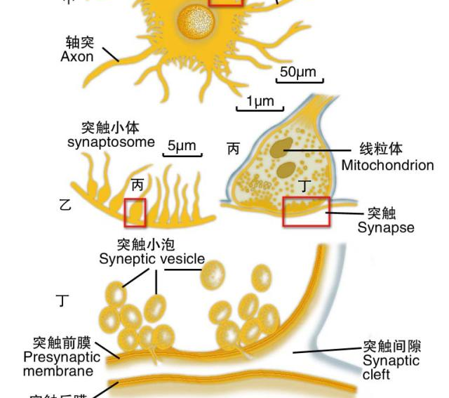



稳态与调节模块核心概念
神经调节与体液调节
内环境稳态的维持
免疫调节
植物的激素调节
Notes:
“稳态与调节”模块的核心在于理解生物个体如何通过各种调节机制维持自身的稳定。其核心概念包括了神经、体液、免疫三大调节系统，以及植物的激素调节。这些调节机制共同构成了一个复杂而精密的网络，确保了生物体在不断变化的环境中能够生存和发展。

Slide 11
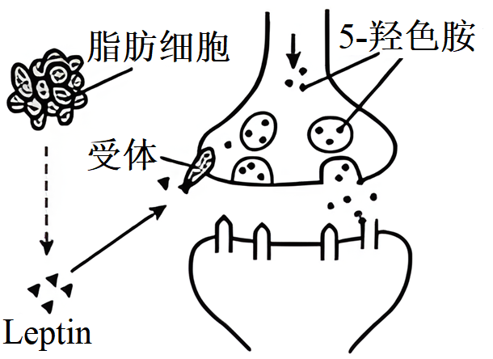
稳态与调节模块
神经与体液调节结合
真题举例 & 教材关联
（2025江苏卷，第10题）脂肪细胞分泌的生物活性蛋白Leptin可使兴奋性递质5-羟色胺的合成和释放减少，阻碍神经元之间的兴奋传递，如图所示。下列相关叙述错误的是（ ）
A. 脂肪细胞通过释放Leptin使5-羟色胺的合成减少属于体液调节
B. Leptin直接影响突触前膜和突触后膜的静息电位
C. Leptin与突触前膜受体结合，影响兴奋在突触处的传递
D. 5-羟色胺与突触后膜受体结合减少，导致Na+内流减少
教材关联：人教版选择性必修1《稳态与调节》第2章第2-3节（P28-P36）
核心知识 & 能力
对接：神经-体液调节协调、分级调节
能力：识别调节模型、分析下丘脑功能
Notes:
第三部分是“稳态与调节”模块。从表格中可以看到，该模块的真题非常注重考察学生对生命活动调节机制的综合理解。例如，第10题和第13题都要求学生将神经调节、体液调节等不同调节方式结合起来，分析它们如何共同维持内环境的稳态，这考察了学生构建知识网络和综合应用的能力。

Slide 12

稳态与调节模块
内环境稳态的调节
真题举例 & 教材关联
（2025江苏卷，第13题）关于人体的内环境与稳态，下列叙述错误的是（ ）
A. 血浆Na⁺浓度升高时，醛固酮增加
B. 血浆H⁺浓度升高时，HCO₃⁻缓冲
C. 寒冷刺激时，肾上腺素、甲状腺激素分泌增加
D. 失水过多时，抗利尿激素释放增加
教材关联：人教版选择性必修1《稳态与调节》第1章及第2章第4节（P2-P9, P39-P45）
核心知识 & 能力
对接：水盐/酸碱平衡、体温调节
能力：理解稳态机制、分析调节正误
Notes:
第三部分是“稳态与调节”模块。从表格中可以看到，该模块的真题非常注重考察学生对生命活动调节机制的综合理解。例如，第10题和第13题都要求学生将神经调节、体液调节等不同调节方式结合起来，分析它们如何共同维持内环境的稳态，这考察了学生构建知识网络和综合应用的能力。

Slide 13
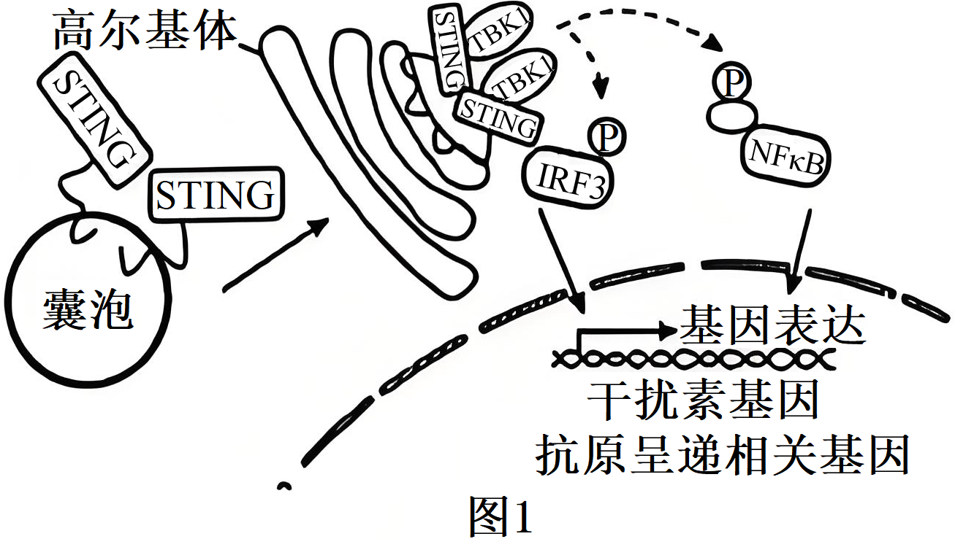
稳态与调节模块
免疫调节与疾病关联
（2025江苏卷，第22题）人体具有自我防御能力，能抵御病原体的侵袭。干扰素基因刺激因子（STING）是人体免疫功能的关键参与者，细胞中STING转运到高尔基体后，可激活STING信号通路，促进免疫相关基因
真题举例 & 教材关联
的表达，如图1所示。请回答下列问题：
（2）激活的IRF3进入细胞核，促进细胞表达干扰素，抑制病毒增殖，这种免疫类型为______。
（3）STING蛋白复合物还可以激活转录因子NFκB，促进细胞表达抗原呈递相关蛋白，进而可将入侵病毒的抗原呈递在细胞表面，有利于T细胞通过______识别到病毒抗原后活化，裂解被病毒感染的靶细胞，这种免疫方式为______。
教材关联：人教版选择性必修1《稳态与调节》第4章（P63-P78）
  核心知识：特异性免疫（体液免疫和细胞免疫）、基因表达分析的实验方法。
  考察能力：理解免疫调节的分子机制；分析 STING 信号通路在免疫和代谢中的作用；解读实验数据并得出结论；设计实验筛选差异表达基因。
Notes:
第三部分是“稳态与调节”模块。从表格中可以看到，该模块的真题非常注重考察学生对生命活动调节机制的综合理解。例如，第10题和第13题都要求学生将神经调节、体液调节等不同调节方式结合起来，分析它们如何共同维持内环境的稳态，这考察了学生构建知识网络和综合应用的能力。

Slide 14
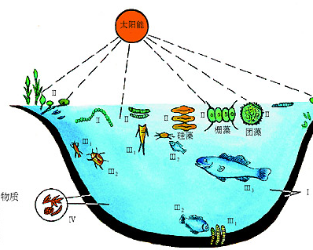



生物与环境模块核心概念
种群与群落
生态系统的结构与功能
生态系统的稳定性与生态工程
环境保护与可持续发展
Notes:
“生物与环境”模块的核心是探讨生物与环境之间的相互关系。其核心概念涵盖了从个体到群体（种群与群落），再到整个生态系统的结构、功能和稳定性。理解这些概念，有助于我们更好地认识生命世界的组织层次和运作规律，并为解决环境问题提供理论基础。

Slide 15
生物与环境模块：真题分析与能力考察
真题考点：生态修复工程
真题举例：（2025江苏卷，第5题）江苏某地运用生态修复工程技术，将废弃矿区建设成为中国最美的乡村湿地之一。下列相关叙述错误的是（ ）
A.先从非生物因素入手，改善地貌条件、治理水体污染、修建引水工程B. 构建适合本地、结构良好的植被体系，提高生产者的生物量
C. 生态修复工程调整了生态系统的营养结构
D. 建设合理景观，综合提高其经济、生态等生物多样性的直接价值
教材关联：人教版选择性必修2《生物与环境》第5、6章（P85-P110）
Notes:
第四部分是“生物与环境”模块。该模块的真题紧密联系实际，例如第5题的生态修复工程，直接考察了学生将生态系统原理应用于解决实际环境问题的能力。这要求学生不仅要掌握教材中的理论知识，还要具备将其迁移到新情境中的应用能力。

Slide 16

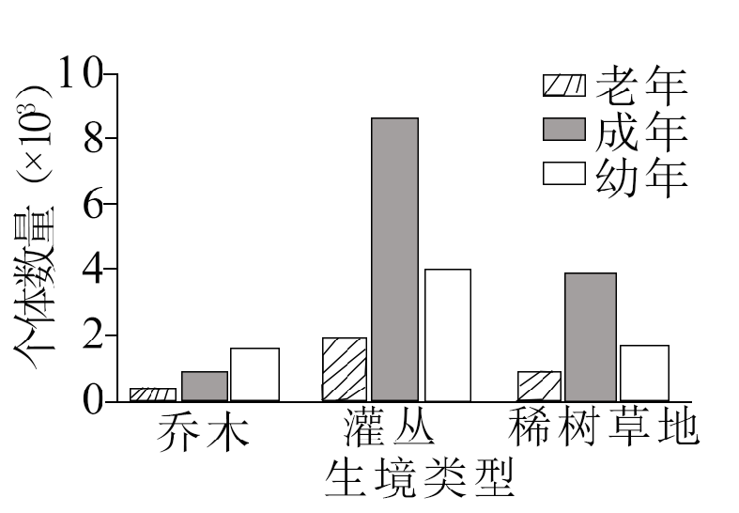
生物与环境模块：真题分析与能力考察
真题考点：种群与群落
真题举例 ：（2025江苏卷，第17题） 17. 某岛屿上分布一种特有的爬行动物，以多种候鸟为食，候鸟主要栖息在灌丛和稀树草地。图示该爬行动物在不同生境下的年龄组成，下列相关叙述正确的有（ ）
A. 该爬行动物种群的年龄结构呈稳定型
B. 岛屿上植被和该爬行动物的分布均具有明显
的垂直结构
C. 岛屿生态系统的部分能量随候鸟的迁徙等途
径流出
D. 栖息在不同生境中的候鸟存在生态位分化
教材关联： 人教版选择性必修2《生物与环境》第1、2章（P2-P32）
Notes:
第四部分是“生物与环境”模块。该模块的真题紧密联系实际，例如第5题的生态修复工程，直接考察了学生将生态系统原理应用于解决实际环境问题的能力。这要求学生不仅要掌握教材中的理论知识，还要具备将其迁移到新情境中的应用能力。

Slide 17




生物技术与工程模块核心概念
发酵工程
基因工程
细胞工程（植物、动物）
微生物的培养与应用
Notes:
“生物技术与工程”模块介绍了一系列重要的现代生物技术。其核心概念包括发酵工程、基因工程、细胞工程等。这些技术不仅是现代生物学研究的重要手段，也在医药、农业、环保等领域有着广泛的应用。理解这些技术的原理和方法，对于培养学生的科学思维和创新能力至关重要。

Slide 18
生物技术与工程模块
果醋制作（第6题）
真题举例：（2025江苏卷，第6题）某同学利用红叶李果实制作果醋，图示其操作的简易流程。下列相关叙述正确的是（ ）
A. 果酒、果醋发酵所需菌种的细胞结构相同
B. 过程①中添加适量果胶酶，有利于提高出汁率
C. 过程②中，为使菌种充分吸收营养物质，需每日多次开盖搅拌
D. 过程③发酵时会产生大量气泡，需拧松瓶盖放气
教材关联：人教版选择性必修3《生物技术与工程》第1章（P1-P15）
核心知识对接：果醋制作的原理、菌种、发酵条件
考察学生能力：
识记果醋制作的基本原理和操作流程
区分果酒和果醋发酵的条件差异
分析发酵过程中微生物的代谢特点
Notes:
最后是“生物技术与工程”模块。该模块的真题主要考察学生对现代生物技术基本原理和操作流程的掌握程度。例如，果醋制作、胚胎工程等题目，都要求学生了解具体技术的生物学原理和关键步骤，这体现了高考对实践能力和科学素养的重视。

Slide 19
生物技术与工程模块
胚胎工程
真题举例：（2025江苏卷，第7题）梅花鹿和马鹿杂交后代生命力强、茸质好，但自然杂交很难完成，人工授精能解决此难题。胚胎工程技术的应用，可提高繁殖率，增加鹿场经济效益。下列相关叙述合理的是（ ）
A. 采集的精液无需固定、稀释，即可用血细胞计数板检测精子密度
B. 人工授精时，采集的精液经获能处理后才能输入雌性生殖道
C. 超数排卵处理时，常用含促性腺激素的促排卵剂
D. 母体子宫对胚胎的免疫耐受性低下是胚胎移植的生理学基础
教材关联：人教版选择性必修3《生物技术与工程》第3章（P69-P82）
核心知识对接： 体外受精、胚胎分割、胚胎移植、胚胎干细胞
考察学生能力：
理解胚胎工程的基本操作技术
分析胚胎分割和移植的关键步骤
掌握胚胎干细胞的特点和来源
Notes:
最后是“生物技术与工程”模块。该模块的真题主要考察学生对现代生物技术基本原理和操作流程的掌握程度。例如，果醋制作、胚胎工程等题目，都要求学生了解具体技术的生物学原理和关键步骤，这体现了高考对实践能力和科学素养的重视。

Slide 20
生物技术与工程模块
胚胎工程
真题举例：（2025江苏卷，第11题）从种植草莓的土壤中分离致病菌，简易流程如下：制备土壤悬液、分离、纯化、鉴定。下列相关叙述正确的是（ ）
A. 制备的培养基可用紫外线照射进行灭菌
B. 将土样加入无菌水混匀，梯度稀释后取悬液加入平板并涂布
C. 连续划线时，每次应从上次划线的起始端开始划线
D. 鉴定后的致病菌，可接种在斜面培养基上，并在室温下长期保存
教材关联：人教版选择性必修3《生物技术与工程》第1章（P1-P15）
核心知识对接：微生物的分离和纯化、培养基的灭菌、菌种的保存
考察学生能力：
掌握微生物分离和纯化的基本方法
理解培养基灭菌和菌种保存的原理
分析实验操作中的注意事项
Notes:
最后是“生物技术与工程”模块。该模块的真题主要考察学生对现代生物技术基本原理和操作流程的掌握程度。例如，果醋制作、胚胎工程等题目，都要求学生了解具体技术的生物学原理和关键步骤，这体现了高考对实践能力和科学素养的重视。

Slide 21
02 知识跃迁核心方向解析
从基础到应用，从理论到前沿
Notes:
梳理完真题与教材的关联后，我们需要思考一个更深层次的问题：知识是如何从教材的基础内容，跃迁到高考真题的应用层面的？这就是我们第二部分要探讨的核心内容：知识跃迁的方向解析。

Slide 22






知识跃迁方向一：从基础概念到核心原理
核心理论与跃迁路径
真题案例分析
核心内涵：从“是什么”到“为什么”
不仅要记住基础概念，更要深入理解知识的本质和内在规律，实现从现象描述到本质解释的跨越。
题干：关于蛋白质、磷脂和淀粉的叙述，正确的是（ ）
A. 都含有C、H、O、N元素
B. 都是生物膜的重要组成成分
C. 都可作为细胞内的储能物质
D. 都是由单体连接而成的生物大分子
跃迁路径
具体事实 → 归纳共性 → 形成概念 → 探究原因 → 提炼原理
深度解析：概念记忆 vs 原理理解
本题不仅考察物质组成等基础概念，更考察对“生物大分子”定义的理解。例如，磷脂虽为膜成分，但并非由单体连接成的大分子。这要求学生从结构特点出发，理解物质结构与功能相适应的核心思想，实现从记忆到理解的跃迁。
教学启示：避免灌输，引导探究
引导学生通过实验探究和逻辑推理，自主构建对核心原理的理解。例如，探究酶的特性时，不仅要知其然，更要知其所以然。
Notes:
接下来我们看知识跃迁的第一个方向：从基础概念到核心原理。很多同学学习时习惯于死记硬背概念，比如记住“酶有高效性”，但这只是停留在“是什么”的层面。高考考察的是理解，是“为什么”。
比如这道题，它考察的不仅仅是蛋白质、磷脂这些物质的组成和功能，更深层次的是考察你对“生物大分子”这个核心原理的理解。磷脂虽然是膜的重要成分，但它并不是由单体连接成的大分子，这就需要你从结构上去理解，而不仅仅是记忆结论。
所以，我们的教学要引导学生从现象到本质，实现知识的深化理解。

Slide 23

知识跃迁方向二：从单一知识点到知识网络
核心理论与跃迁路径
真题案例分析
核心内涵：打破章节壁垒，将分散知识点整合为有机网络。孤立的知识点低效，网络化才能灵活运用。
真题题干：如图为神经-体液调节示意图，下列说法正确的是（ ）
A.物质均为激素 B.甲为垂体乙为甲状腺
C.体现分级与反馈调节 D.下丘脑通过递质调节甲
下丘脑→甲→a→乙→b
c
跃迁路径：
孤立知识点 → 寻找内在联系 → 构建知识模块 → 形成跨模块网络
跃迁分析：
本题将“神经调节”与“体液调节”整合，考察对“神经-体液调节网络”的理解。学生需调动突触传递、激素作用、受体识别等多个孤立知识点，构建协同工作的知识网络，共同解释生命活动稳态的维持机制。
教学启示：
采用“主题式”或“问题链”教学，围绕核心概念（如“稳态”）组织内容，绘制概念图。例如整合神经、体液、免疫调节知识点。
Notes:
第二个方向，是从单一知识点到知识网络。现在的高考题很少只考一个孤立的知识点，而是像这道题一样，把神经调节和体液调节融合在一起，考察你对整个调节网络的理解。这就要求我们在复习时，不能再一章一节地割裂开来，而是要找到知识点之间的联系。比如，我们可以围绕“稳态”这个大主题，把神经、体液、免疫调节的知识串联起来，形成一个完整的知识网络。这样，在面对综合性问题时，才能游刃有余。

Slide 24



知识跃迁方向三：从理论知识到实际应用
核心内涵：价值实现
真题案例分析
知识的最终目的是应用。高考要求将教材理论迁移到新情境，解决生产、生活和科研中的实际问题。
题干：某矿区废弃后采用人工修复技术改造。下列相关叙述错误的是（ ）
A. 需考虑矿区气候、土壤等非生物因素
B. 种植植物需具耐贫瘠、抗逆性强等特点
C. 引入分解者加快矿区物质循环
D. 主要目的是提高生物多样性的直接价值
知识跃迁路径
理论学习
情境识别
知识迁移
教学启示：创设真实情境
引导学生运用所学知识分析复杂问题，培养迁移能力。
案例：利用生态学原理分析城市绿化，或利用遗传学指导育种。
跃迁分析
本题以“生态修复”为真实情境，要求运用“生态系统稳定性”、“生物多样性”等理论知识，分析修复措施的合理性。体现了从理论到实践的知识迁移。
Notes:
第三个方向，是从理论知识到实际应用。知识学来是要用的，高考也越来越注重考察学生解决实际问题的能力。这道题以矿区生态修复为背景，考察你对生态工程原理的应用。你需要把课本上学到的生态系统稳定性、生物多样性等知识，迁移到这个具体的情境中，分析每个选项的合理性。这就要求我们在教学中，多联系实际，让学生感受到知识的价值，培养他们解决实际问题的能力。

Slide 25


知识跃迁方向四：从教材案例到学科前沿
真题案例分析
核心内涵：视野拓展与科学素养
题干：研究发现，某些RNA分子上的特定位点发生甲基化修饰后，可调控其翻译效率。下列相关叙述正确的是（ ）
A. RNA的甲基化修饰属于基因突变
B. 该调控方式发生在基因表达的转录阶段
C. 表观遗传现象仅通过DNA的甲基化实现
D. 环境因素可能通过影响RNA甲基化来调控性状
高考引入前沿内容，要求学生基于教材知识结合题干信息进行推理，考查科学素养与创新思维。
知识跃迁路径
教材经典 → 关注前沿 → 信息获取 → 原理迁移 → 创新应用
教学启示：引入前沿热点
跃迁分析：从DNA到RNA的拓展
适当介绍学科进展（如CRISPR技术），拓展视野，培养探究精神，避免知识僵化
教材基础是“DNA甲基化”，本题引入前沿的“RNA甲基化”。解题关键在于抓住表观遗传的核心概念——“不改变DNA序列但影响基因表达”，从而实现知识的迁移与应用。
Notes:
最后一个方向，是从教材案例到学科前沿。高考题有时会涉及一些教材上没有的前沿知识，比如这道题提到的RNA甲基化。但大家不要害怕，这些题目考察的不是让你记住前沿知识，而是考察你运用教材中的核心原理去分析新问题的能力。比如这道题，你只需要抓住表观遗传的核心——“不改变DNA序列但影响基因表达”，就能做出正确的判断。所以，我们要引导学生关注学科前沿，更要培养他们迁移知识、解决新问题的能力。

Slide 26
03 二轮复习教学参考建议
精准定位，高效提分
Notes:
基于以上对真题的分析和知识跃迁的理解，我们可以为二轮复习提出一些具体的教学参考建议，希望能帮助老师们精准定位学生的问题，实现高效提分。

Slide 27


二轮复习教学参考建议
夯实核心考点，强化能力突破
构建知识网络，促进融会贯通
聚焦高频考点：重点关注遗传规律、稳态调节等高频考点，通过“真题+教材”双向回扣，精准定位核心知识。
强化关键能力：针对性训练逻辑推理、图文转化及数据分析能力，实现从知识到能力的进阶。
串联零散知识：以核心概念为节点，构建模块内和跨模块的知识网络，打破章节界限。
设计主题专题：开展“主题式”复习，引导学生建立知识间的内在联系，提升综合运用能力。
Notes:
首先，二轮复习要夯实核心考点，强化能力突破。要聚焦高频考点，通过真题和教材的对照，明确要求，并针对性地训练学生的关键能力。其次，要帮助学生构建知识网络，促进知识的融会贯通。这可以通过主题式复习等方式，打破章节限制，让学生看到知识之间的内在联系。

Slide 28


二轮复习教学参考建议
聚焦真题情境，提升应用能力
查漏补缺，优化答题规范
情境载体分析：引导学生建立“情境→考点→教材依据”的逻辑链条，实现知识迁移。
变式设计训练：基于真题考点进行多角度变式，培养学生应对新情境的灵活应变能力。
高频易错强化：整理高频易错点，通过对比辨析、错题重做等方式强化记忆，夯实基础。
答题规范优化：针对非选择题，强调“逻辑清晰、要点明确、术语准确”，减少非智力因素失分。
Notes:
再次，要聚焦真题情境，提升学生的应用能力。要引导学生学会分析真题的情境，将其与教材知识联系起来，并通过变式训练提高学生的应变能力。最后，要做好查漏补缺和答题规范的优化工作。整理易错点，规范答题语言，这些都是提分的关键。

Slide 29

总结
真题本质
复习核心
教学目标
高考真题是教材知识的延伸、综合与应用，源于教材但高于教材。
立足教材，强化能力，实现知识的跃迁，这是二轮复习的关键所在。
引导学生构建知识网络，提升知识迁移和解决实际问题的能力。
Notes:
最后，对本次分享进行一个简单的总结。高考真题源于教材但高于教材，是教材知识的延伸和应用。因此，二轮复习必须立足教材，同时强化学生的各项能力，引导他们实现知识的跃迁。教学的关键在于帮助学生构建知识网络，提升他们解决实际问题的能力。

Slide 30

感谢聆听
感谢大家的时间与关注
Notes:
我的分享到此结束，感谢大家的聆听！

